Slide 1
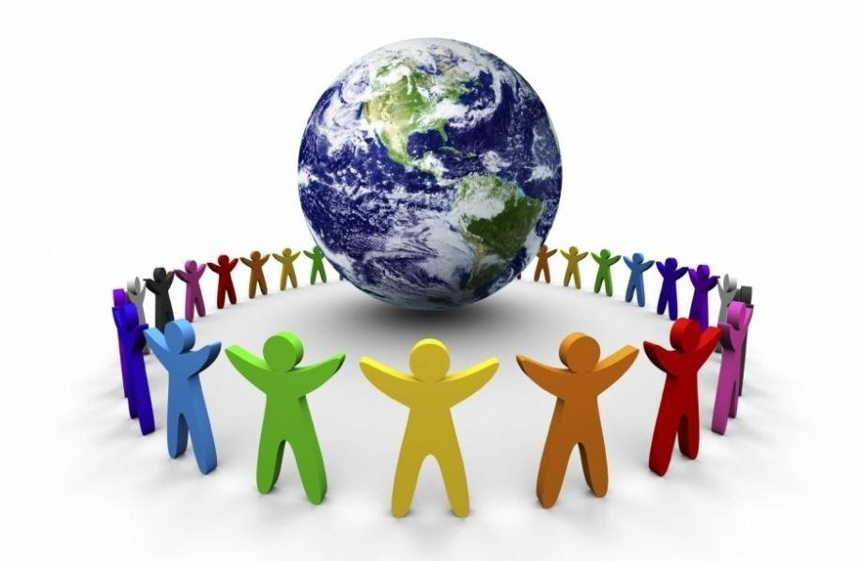
Всеобщая декларация прав человека
Принята резолюцией 217 А (III) Генеральной Ассамблеи ООН от 10 декабря 1948 года

Slide 2
Всеобщая декларация прав человека — рекомендованный для всех стран-членов ООН документ, принятый на третьей сессии Генеральной Ассамблеи ООН от 10 декабря 1948 года в Дворце Шайо в Париже. Текст Декларации является первым глобальным определением прав, которыми обладают все люди. Состоит из 30 статей и является частью Международного билля о правах человека.

Slide 3
Преамбула
Принимая во внимание, что признание достоинства, присущего всем членам человеческой семьи, и равных и неотъемлемых прав их является основой свободы, справедливости и всеобщего мира; и
принимая во внимание, что пренебрежение и презрение к правам человека привели к варварским актам, которые возмущают совесть человечества, и что создание такого мира, в котором люди будут иметь свободу слова и убеждений и будут свободны от страха и нужды, провозглашено как высокое стремление людей; и
принимая во внимание, что необходимо, чтобы права человека охранялись властью закона в целях обеспечения того, чтобы человек не был вынужден прибегать, в качестве последнего средства, к восстанию против тирании и угнетения; и
принимая во внимание, что необходимо содействовать развитию дружественных отношений между народами; и
принимая во внимание, что народы Объединенных Наций подтвердили в Уставе свою веру в основные права человека, в достоинство и ценность человеческой личности и в равноправие мужчин и женщин и решили содействовать социальному прогрессу и улучшению условий жизни при большей свободе; и
принимая во внимание, что государства-члены обязались содействовать, в сотрудничестве с Организацией Объединенных Наций, всеобщему уважению и соблюдению прав человека и основных свобод; и
принимая во внимание, что всеобщее понимание характера этих прав и свобод имеет огромное значение для полного выполнения этого обязательства,
Генеральная Ассамблея, провозглашает настоящую Всеобщую декларацию прав человека в качестве задачи, к выполнению которой должны стремиться все народы и государства с тем, чтобы каждый человек и каждый орган общества, постоянно имея в виду настоящую Декларацию, стремились путем просвещения и образования содействовать уважению этих прав и свобод и обеспечению, путем национальных и международных прогрессивных мероприятий, всеобщего и эффективного признания и осуществления их как среди народов государств-членов Организации, так и среди народов территорий, находящихся под их юрисдикцией.

Slide 4
Статья 1
Все люди рождаются свободными и равными в своем достоинстве и правах. Они наделены разумом и совестью и должны поступать в отношении друг друга в духе братства.

Slide 5
Статья 2
Каждый человек должен обладать всеми правами и всеми свободами, провозглашенными настоящей Декларацией, без какого бы то ни было различия, как-то в отношении расы, цвета кожи, пола, языка, религии, политических или иных убеждений, национального или социального происхождения, имущественного, сословного или иного положения.
Кроме того, не должно проводиться никакого различия на основе политического, правового или международного статуса страны или территории, к которой человек принадлежит, независимо от того, является ли эта территория независимой, подопечной, несамоуправляющейся или как-либо иначе ограниченной в своем суверенитете.

Slide 6
Статья 3
Каждый человек имеет право на жизнь, на свободу и на личную неприкосновенность.
Статья 4
Никто не должен содержаться в рабстве или в подневольном состоянии; рабство и работорговля запрещаются во всех их видах.

Slide 7
Статья 5
Никто не должен подвергаться пыткам или жестоким, бесчеловечным или унижающим его достоинство обращению и наказанию.
Статья 6
Каждый человек, где бы он ни находился, имеет право на признание его правосубъектности.

Slide 8
Статья 7
Все люди равны перед законом и имеют право, без всякого различия, на равную защиту закона. Все люди имеют право на равную защиту от какой бы то ни было дискриминации, нарушающей настоящую Декларацию, и от какого бы то ни было подстрекательства к такой дискриминации.

Slide 9
Статья 8
Каждый человек имеет право на эффективное восстановление в правах компетентными национальными судами в случаях нарушения его основных прав, предоставленных ему конституцией или законом.
Статья 9
Никто не может быть подвергнут произвольному аресту, задержанию или изгнанию.

Slide 10
Статья 10
Каждый человек, для определения его прав и обязанностей и для установления обоснованности предъявленного ему уголовного обвинения, имеет право, на основе полного равенства, на то, чтобы его дело было рассмотрено гласно и с соблюдением всех требований справедливости независимым и беспристрастным судом.

Slide 11
Статья 11
1. Каждый человек, обвиняемый в совершении преступления, имеет право считаться невиновным до тех пор, пока его виновность не будет установлена законным порядком путем гласного судебного разбирательства, при котором ему обеспечиваются все возможности для защиты.
2. Никто не может быть осужден за преступление на основании совершения какого-либо деяния или за бездействие, которые во время их совершения не составляли преступления по национальным законам или по международному праву. Не может также налагаться наказание более тяжкое, нежели то, которое могло быть применено в то время, когда преступление было совершено.

Slide 12
Статья 12
Никто не может подвергаться произвольному вмешательству в его личную и семейную жизнь, произвольным посягательствам на неприкосновенность его жилища, тайну его корреспонденции или на его честь и репутацию. Каждый человек имеет право на защиту закона от такого вмешательства или таких посягательств.

Slide 13
Статья 13
1. Каждый человек имеет право свободно передвигаться и выбирать себе местожительство в пределах каждого государства.
2. Каждый человек имеет право покидать любую страну, включая свою собственную, и возвращаться в свою страну.

Slide 14
Статья 14
1. Каждый человек имеет право искать убежища от преследования в других странах и пользоваться этим убежищем.
2. Это право не может быть использовано в случае преследования, в действительности основанного на совершении неполитического преступления, или деяния, противоречащего целям и принципам Организации Объединенных Наций.

Slide 15
Статья 15
1. Каждый человек имеет право на гражданство.
2. Никто не может быть произвольно лишен своего гражданства или права изменить свое гражданство.

Slide 16
Статья 16
1. Мужчины и женщины, достигшие совершеннолетия, имеют право без всяких ограничений по признаку расы, национальности или религии вступать в брак и основывать свою семью. Они пользуются одинаковыми правами в отношении вступления в брак, во время состояния в браке и во время его расторжения.
2. Брак может быть заключен только при свободном и полном согласии обеих вступающих в брак сторон.
3. Семья является естественной и основной ячейкой общества и имеет право на защиту со стороны общества и государства.

Slide 17
Статья 17
1. Каждый человек имеет право владеть имуществом как единолично, так и совместно с другими.
2. Никто не должен быть произвольно лишен своего имущества.

Slide 18
Статья 18
Каждый человек имеет право на свободу мысли, совести и религии; это право включает свободу менять свою религию или убеждения и свободу исповедовать свою религию или убеждения как единолично, так и сообща с другими, публичным или частным порядком в учении, богослужении и выполнении религиозных и ритуальных обрядов.

Slide 19
Статья 19
Каждый человек имеет право на свободу убеждений и на свободное выражение их; это право включает свободу беспрепятственно придерживаться своих убеждений и свободу искать, получать и распространять информацию и идеи любыми средствами и независимо от государственных границ.
Статья 20
1. Каждый человек имеет право на свободу мирных собраний и ассоциаций.
2. Никто не может быть принуждаем вступать в какую-либо ассоциацию.

Slide 20
Статья 21
1. Каждый человек имеет право принимать участие в управлении своей страной непосредственно или через посредство свободно избранных представителей.
2. Каждый человек имеет право равного доступа к государственной службе в своей стране.
3. Воля народа должна быть основой власти правительства; эта воля должна находить себе выражение в периодических и нефальсифицированных выборах, которые должны проводиться при всеобщем и равном избирательном праве путем тайного голосования или же посредством других равнозначных форм, обеспечивающих свободу голосования.

Slide 21
Статья 22
Каждый человек, как член общества, имеет право на социальное обеспечение и на осуществление необходимых для поддержания его достоинства и для свободного развития его личности прав в экономической, социальной и культурной областях через посредство национальных усилий и международного сотрудничества и в соответствии со структурой и ресурсами каждого государства.

Slide 22
Статья 23
1. Каждый человек имеет право на труд, на свободный выбор работы, на справедливые и благоприятные условия труда и на защиту от безработицы.
2. Каждый человек, без какой-либо дискриминации, имеет право на равную оплату за равный труд.
3. Каждый работающий имеет право на справедливое и удовлетворительное вознаграждение, обеспечивающее достойное человека существование для него самого и его семьи, и дополняемое, при необходимости, другими средствами социального обеспечения.
4. Каждый человек имеет право создавать профессиональные союзы и входить в профессиональные союзы для защиты своих интересов.

Slide 23
Статья 24
Каждый человек имеет право на отдых и досуг, включая право на разумное ограничение рабочего дня и на оплачиваемый периодический отпуск.

Slide 24
Статья 25
1. Каждый человек имеет право на такой жизненный уровень, включая пищу, одежду, жилище, медицинский уход и необходимое социальное обслуживание, который необходим для поддержания здоровья и благосостояния его самого и его семьи, и право на обеспечение на случай безработицы, болезни, инвалидности, вдовства, наступления старости или иного случая утраты средств к существованию по не зависящим от него обстоятельствам.
2. Материнство и младенчество дают право на особое попечение и помощь. Все дети, родившиеся в браке или вне брака, должны пользоваться одинаковой социальной защитой.

Slide 25
Статья 26
1. Каждый человек имеет право на образование. Образование должно быть бесплатным по меньшей мере в том, что касается начального и общего образования. Начальное образование должно быть обязательным. Техническое и профессиональное образование должно быть общедоступным, и высшее образование должно быть одинаково доступным для всех на основе способностей каждого.
2. Образование должно быть направлено к полному развитию человеческой личности и к увеличению уважения к правам человека и основным свободам. Образование должно содействовать взаимопониманию, терпимости и дружбе между всеми народами, расовыми и религиозными группами, и должно содействовать деятельности Организации Объединенных Наций по поддержанию мира.
3. Родители имеют право приоритета в выборе вида образования для своих малолетних детей.

Slide 26
Статья 27
1. Каждый человек имеет право свободно участвовать в культурной жизни общества, наслаждаться искусством, участвовать в научном прогрессе и пользоваться его благами.
2. Каждый человек имеет право на защиту его моральных и материальных интересов, являющихся результатом научных, литературных или художественных трудов, автором которых он является.

Slide 27
Статья 28
Каждый человек имеет право на социальный и международный порядок, при котором права и свободы, изложенные в настоящей Декларации, могут быть полностью осуществлены.

Slide 28
Статья 29
1. Каждый человек имеет обязанности перед обществом, в котором только и возможно свободное и полное развитие его личности.
2. При осуществлении своих прав и свобод каждый человек должен подвергаться только таким ограничениям, какие установлены законом исключительно с целью обеспечения должного признания и уважения прав и свобод других и удовлетворения справедливых требований морали, общественного порядка и общего благосостояния в демократическом обществе.
3. Осуществление этих прав и свобод ни в коем случае не должно противоречить целям и принципам Организации Объединенных Наций.

Slide 29
Статья 30
Ничто в настоящей Декларации не может быть истолковано, как предоставление какому-либо государству, группе лиц или отдельным лицам права заниматься какой-либо деятельностью или совершать действия, направленные к уничтожению прав и свобод, изложенных в настоящей Декларации.

Slide 31
Спасибо за внимание!

